Slide 1
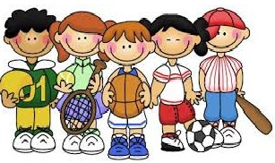
SETMANA DEL 11 AL 15 DE MAIG
SOM ESPORTISTES

Slide 2
APRENDRE A SER I ACTUAR D’UNA MANERA CADA VEGADA MÉS AUTÒNOMA
LA PIRÀMIDE DEL MOVIMENT:
Retallem fotos de gent fent diferents tipus d’activitats físiques que podem trobar a les revistes. En un paper o cartolina dibuixem una piràmide. A la base hi enganxem les accions relacionades amb l’activitat física que realitzem tots els dies: caminar, pujar escales, fer la compra,... A mesura que anem pujant, anem afegint altres activitats com el senderisme, córrer, anar en bici, nedar. En el següent eslavó posem fotos d’esports com el tenis, el handbol... A dalt de tot inclourem accions com veure la televisió o jugar a l a consola. A sota de la piràmide podem dibuixar un nen/a dormint, ja que descansar les hores que ens corresponen és molt important per poder estar actius.

Slide 3
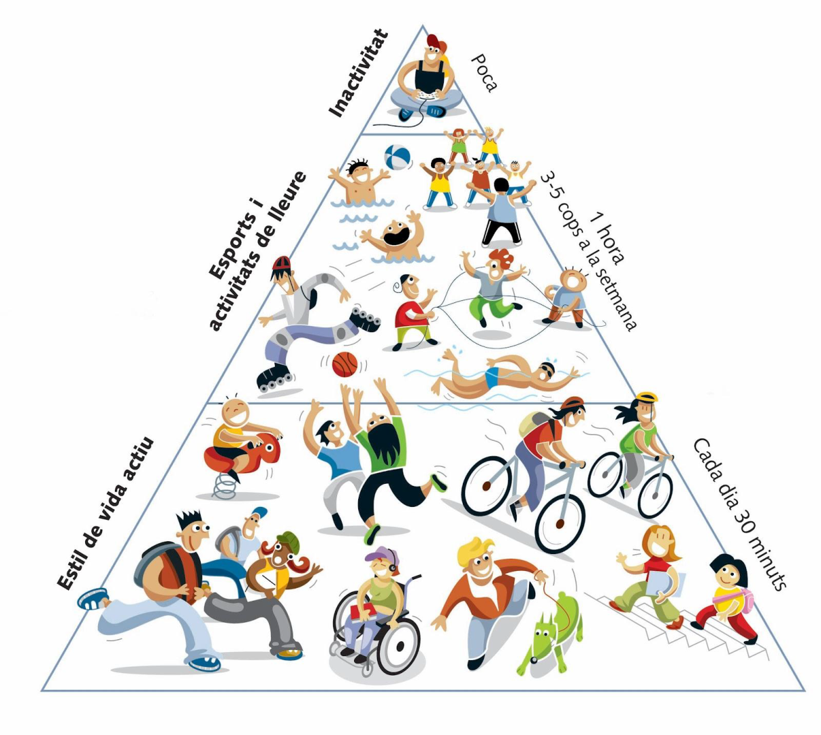

Slide 4
PSICO
OLIMPÍADES A CASA REPTE DE RETORN
La Cris us explica la seva proposta:
https://drive.google.com/file/d/1eb8mAzcCxPfSKonlGdoDSSEfdQhfuOTP/view?usp=sharing
https://docs.google.com/document/d/107gJ1riTkSqAFn2JXX4u8p37Ayi8qzeoR8IqMJMQnt0/edit?usp=sharing
Podeu enviar el retorn d’aquesta activitat al mail rosaraja@escolalesroquesblaves.cat

Slide 5
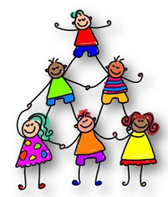
MEMORY DE LA SEGURETAT ESPORTIVA:
https://www.programasi.org/ca/jdownloads-2/finish/61-altres-recursos/254-re-05-memoryseguridad-cat

Slide 6
Ens regulem
Mirem el conte i l’audiovisual “No sé que em passa”
https://www.programasi.org/Materiales/Catala/Infantil/Contes_2020_Cat/C3_NOSEELQUEEMPASSA_200114.pdf
https://www.programasi.org/s3/Videos/cuentos/cuento_03/C3_NOSEELQUEEMPASSA_CAT.mp4
Intensitat de l’enuig mitjançant en Càrdio:
Reconeixem la intensitat de l’enuig mitjançant el batec cardíac. Com estem d’enfadats? Molt o poc? Recordem moments en els quals ens hem sentit una mica enfadats o molt enfadats. Amb diferents instruments musicals (maraques o pandereta) toquem ritmes lents i ràpids imitant com ens batega el cor depenent del grau d’enuig que tenim.
https://www.programasi.org/ca/jdownloads-2/finish/61-altres-recursos/251-re-05-claudiaenfadada-cat

Slide 7
De l’enuig a la calma
Aprenem a passar de l’enuig a la calma tots seguint els passos de la tècnica de la tortuga.
https://educameblog.wordpress.com/2013/09/12/tecnica-de-la-tortuga-para-el-control-de-la-impulsividad-en-ninos
Trenca closques d’emocions
Interioritzarem el coneixement de les emocions mitjançant l’expressió facial i corporal, posant nom a les emocions i recordant situacions en què les hem experimentat.
https://www.programasi.org/files/s3/Infantil/Instruccions/re_05_Puzlesemociones-CAT.pdf

Slide 8
APRENDRE A PENSAR I A COMUNICAR
CONTE D’EN CÀRDIO:
Mirem aquest conte d’en Càrdio
https://www.programasi.org/Materiales/Catala/Infantil/Contes_2020_Cat/C4_CARDIOTESTIMO_CAT_200114.pdf
VIDEO D’EN CÀRDIO:
Veiem aquest vídeo d’en Càrdio
https://www.programasi.org/s3/Videos/cuentos/cuento_04/C4_CARDIOTESTIMO_CAT.mp4
LIPDUB: Ballem la cançó del Programa SI!, el “Lipdub d’en Càrdio”. Preparem una coreografia amb el Lipdub.
https://www.youtube.com/watch?v=GQyu_4BUDGs&feature=youtu.be

Slide 9
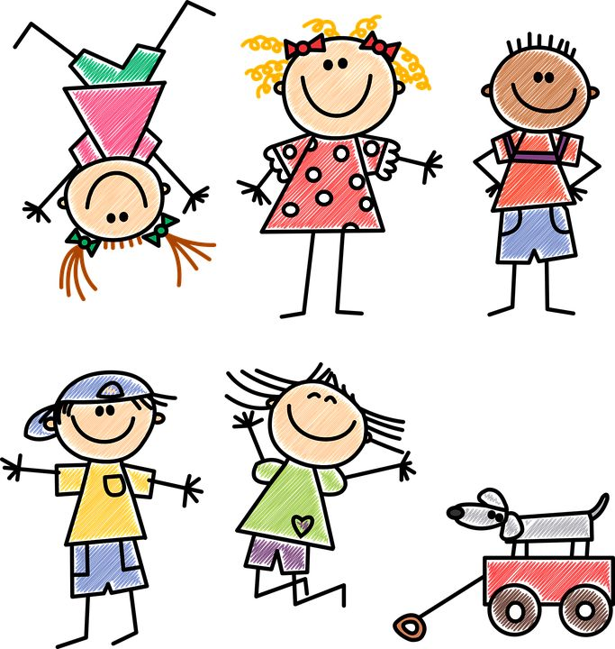
LECTOESCRIPTURA: INVENTEM UN NOU ESPORT
Inventem un nou esport. Hem de pensar en alguna cosa per poder jugar i que tinguem el material, els elements de seguretat, que puguem jugar tota la família i que tinguem espai suficient per jugar tots plegats.
Escriu les normes d’aquest nou esport, les compartirem amb els companys a través del bloc i així en gaudirem tots plegats.

Slide 10
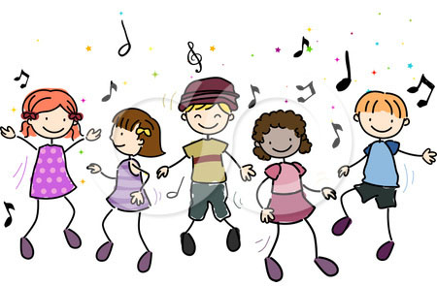
MÚSICA

Slide 11
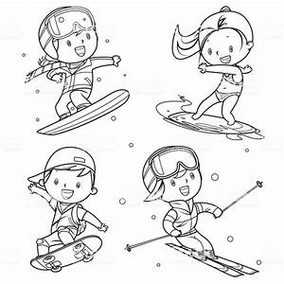
ENGLISH
DO YOU LIKE SPORTS?
Hello everybody! Voleu escoltar cançons i jugar a jocs sobre sports?
LISTEN TO THESE SONGS AND PRACTICE ATHOME!
https://www.youtube.com/watch?v=WCYTlVF-djw
https://www.youtube.com/watch?v=qkWlGmhBZVs
DO YOU LIKE SPORT GAMES?
HERE THERE ARE TWO GAMES TO KEEP LEARNING ABOUT SPORTS! CAN YOU TRY IT?
https://www.gamestolearnenglish.com/fast-english/ (entreu al lloc web i cliqueu slow a la primera pantalla i cliqueu la icona d’esports a la segona pantalla!
https://learnenglishkids.britishcouncil.org/word-games/sports-1
https://learnenglishkids.britishcouncil.org/word-games/sports-2

Slide 12
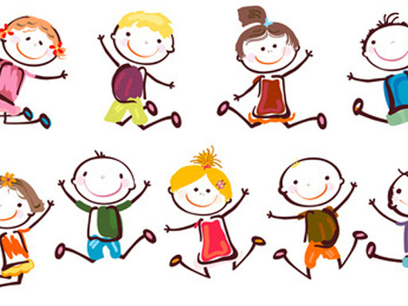
APRENDRE A DESCOBRIR I A TENIR INICIATIVA
“ELS ÒRGANS I LA SEVA RELACIÓ AMB EL COR
Veure aquest episodi per entendre la importància i la relació dels diferents òrgans amb el cor.
https://www.programasi.org/files/media/jce/mediaplayer/mediaplayer.swf

Slide 13

APRENDRE A CONVIURE I A HABITAR EL MÓN
DANSES DEL MÓN:
Aprenem danses d’altres països i cultures. Trobareu un recull de danses en l’enllaç següent:
http://danzasdelmundo.wordpress.com

